Slide 1
Visualización de conjuntos de datos
TFM Data Science
Alumno: Javier Cano Montero
Director: Alberto Sánchez Campos

Slide 2
Contenido
La importancia de visualizar datos
Reducción de dimensionalidad y visualizaciones
Objetivos
Desarrollo
Dataset FIFA 18
Surtido Retail

Slide 3
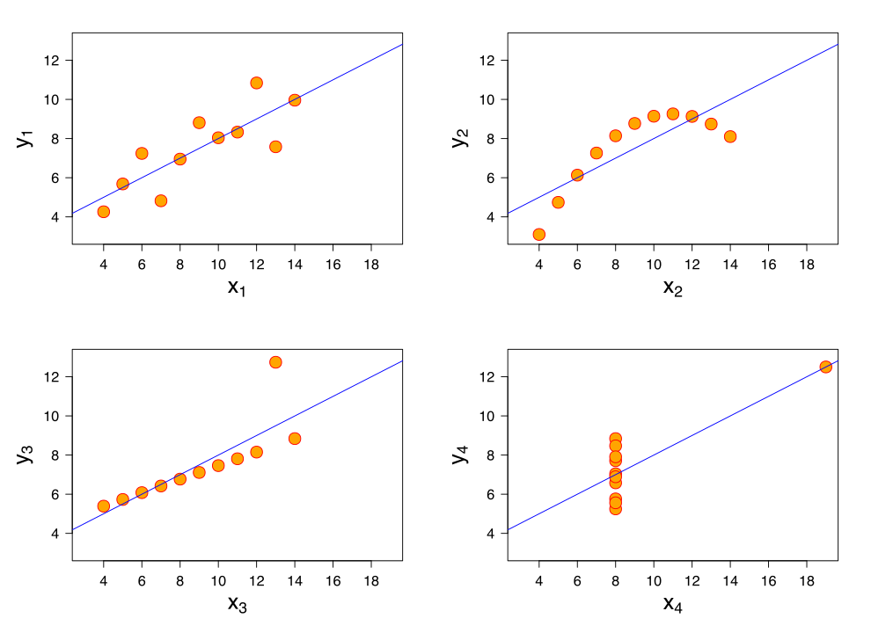

La importancia de visualizar datos
La estadística descriptiva por sí misma es insuficiente
No representativa
Manipulable
La gente no especializada no la entiende

Slide 4
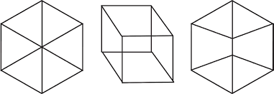
Reducción de dimensionalidad y visualizaciones
Limitación humana a 3D.
Es necesario reducir la dimensión en la que se representan conjuntos de datos de alta dimensión perdiendo la menor cantidad de información posible.
Existen distintos métodos con distintos resultados.

Slide 5
Objetivos
Crear un aplicación que permita visualizar conjuntos de datos en la que el usuario puede:
Cargar datos desde su ordenador.
Especificar las características del dataset (target, separador, porcentaje de entrenamiento…)
Seleccionar las variables a visualizar.
Seleccionar el algoritmo de reducción de dimensionalidad.
Mostrar en los algoritmos lineales la proyección de las variables sobre la componente y calcular la separación lineal entre las clases.

Slide 6
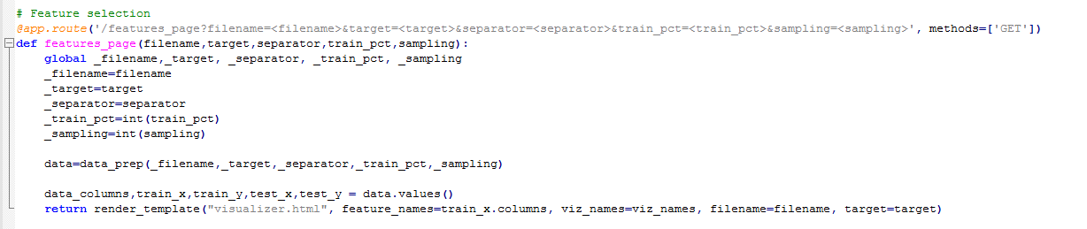
Desarrollo (Flask)
Se ha creado una API en Flask que permite gestionar peticiones HTTP.
Subir ficheros
Formularios dinámicos para personalización de variables
Mostrar las visualizaciones

Slide 7
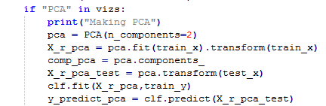
Desarrollo (Scikit-learn)
Se ha utilizado la implementación de los algoritmos de reducción de dimensionalidad de scikit-learn.
Se ha utilizado la implementación de SVM con kernel lineal para clasificar en los métodos lineales y tener una métrica de cómo de bien está separando esa reducción de dimensionalidad los datos.

Slide 8
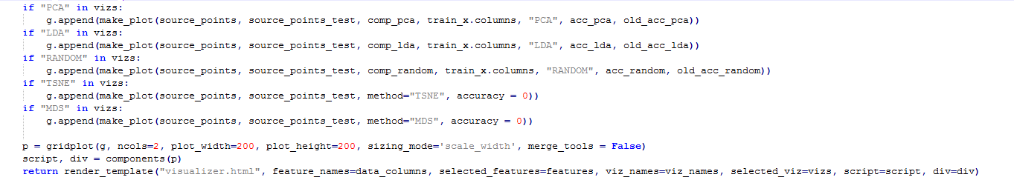
Desarrollo (Bokeh)
Se ha utilizado Bokeh para crear visualizaciones interactivas.
Las visualizaciones están enlazadas, de forma que la selección de puntos en una gráfica resalta los mismos puntos en otras gráficas (ColumnDataSource)
Se separan los datos de entrenamiento y test para poder mostrar con distinto formato y poder mostrar/ocultar según el criterio del usuario.

Slide 9
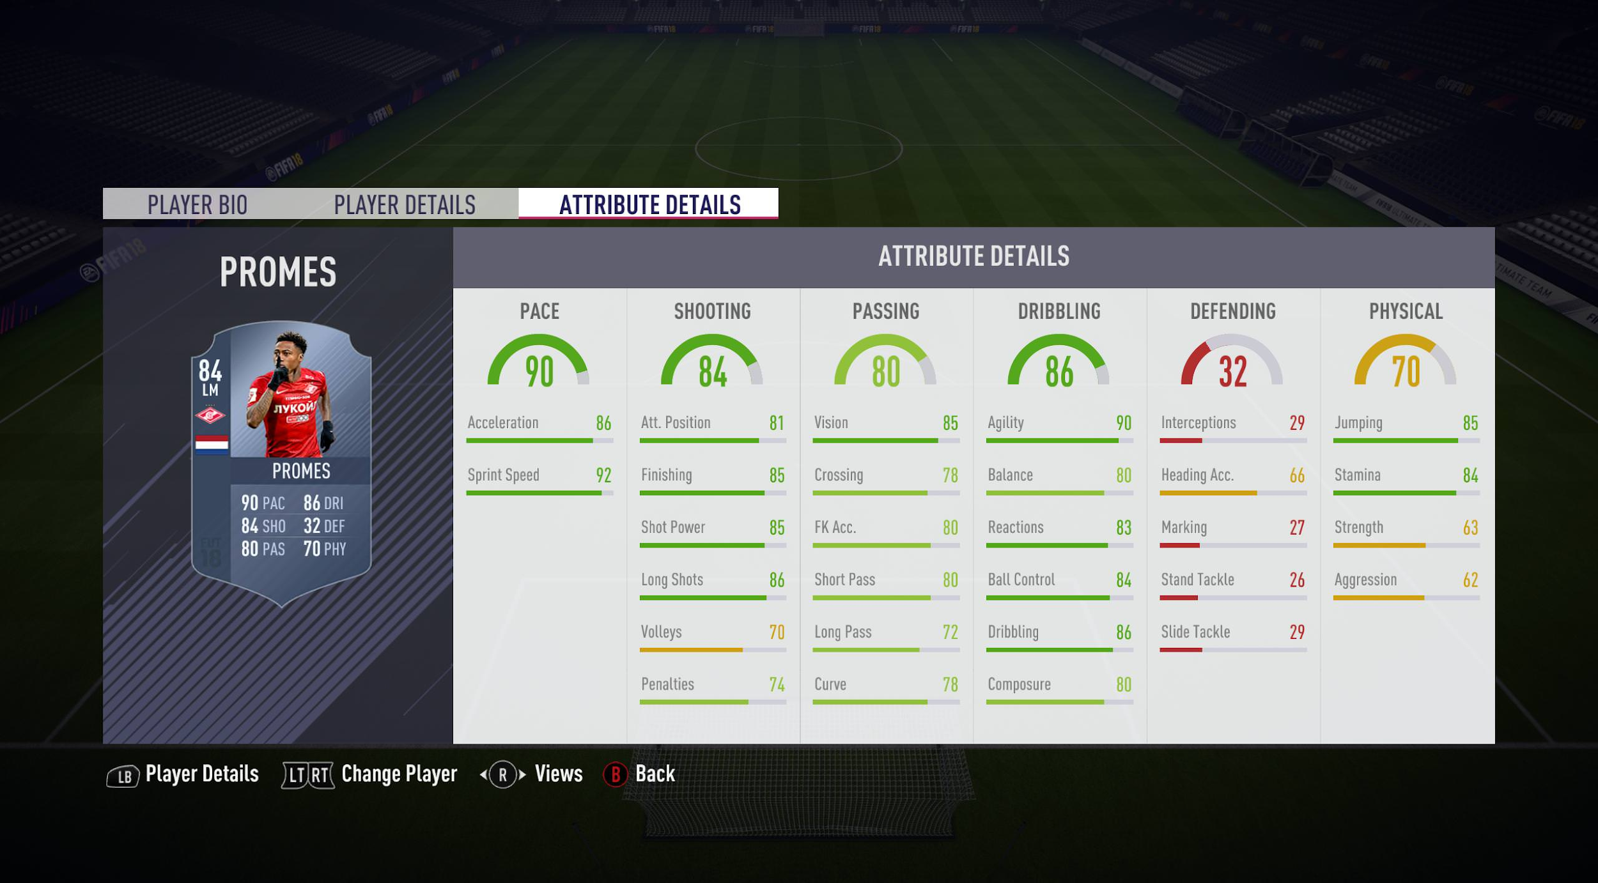
Dataset FIFA18
Conjunto de datos con 39 atributos de 17.177 jugadores en el videojuego.
General
Tiro
Pases
Regate
Defensa
Físico
Potencial
Portero
...

Slide 10
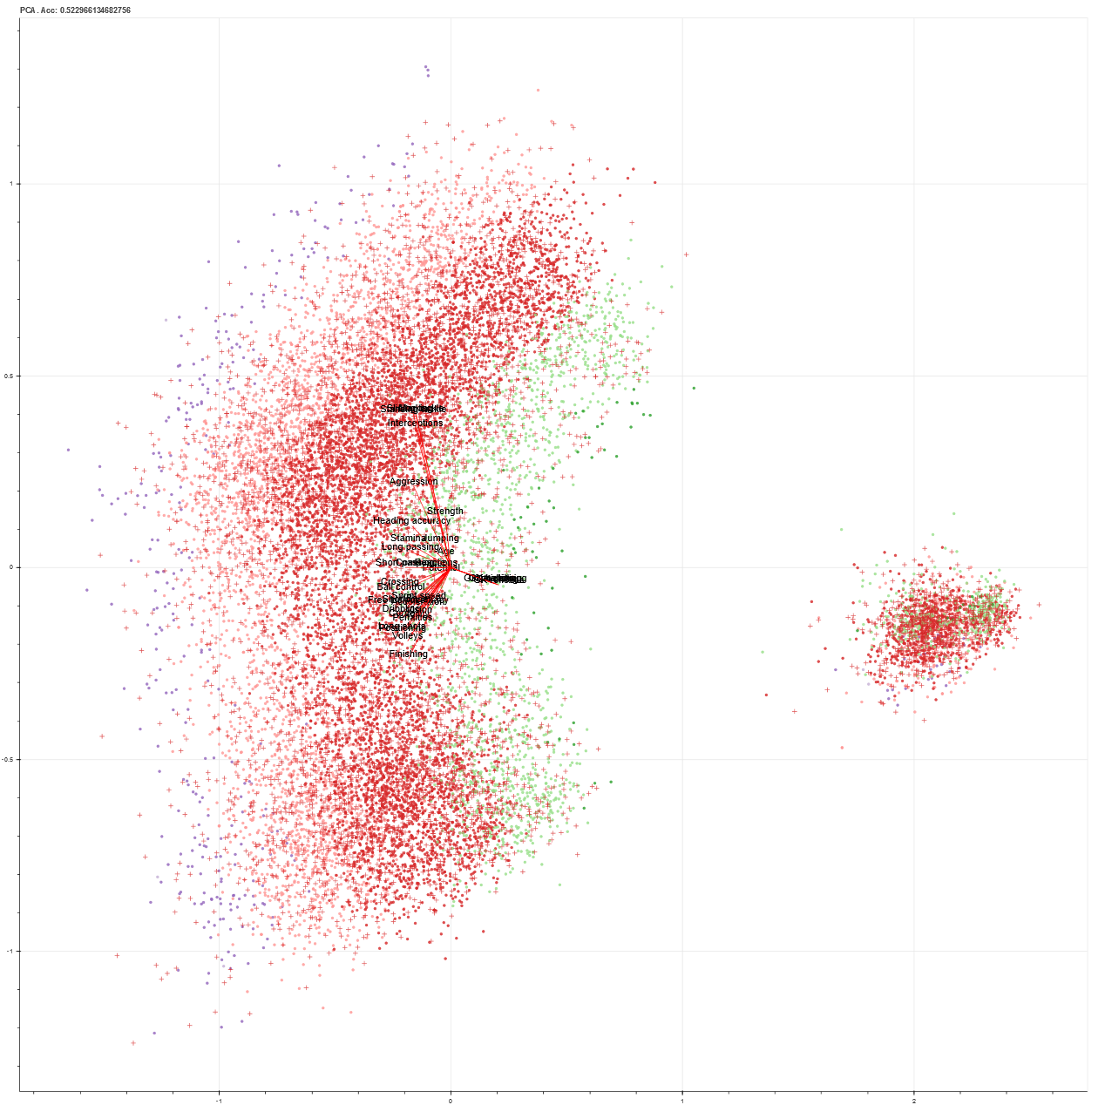
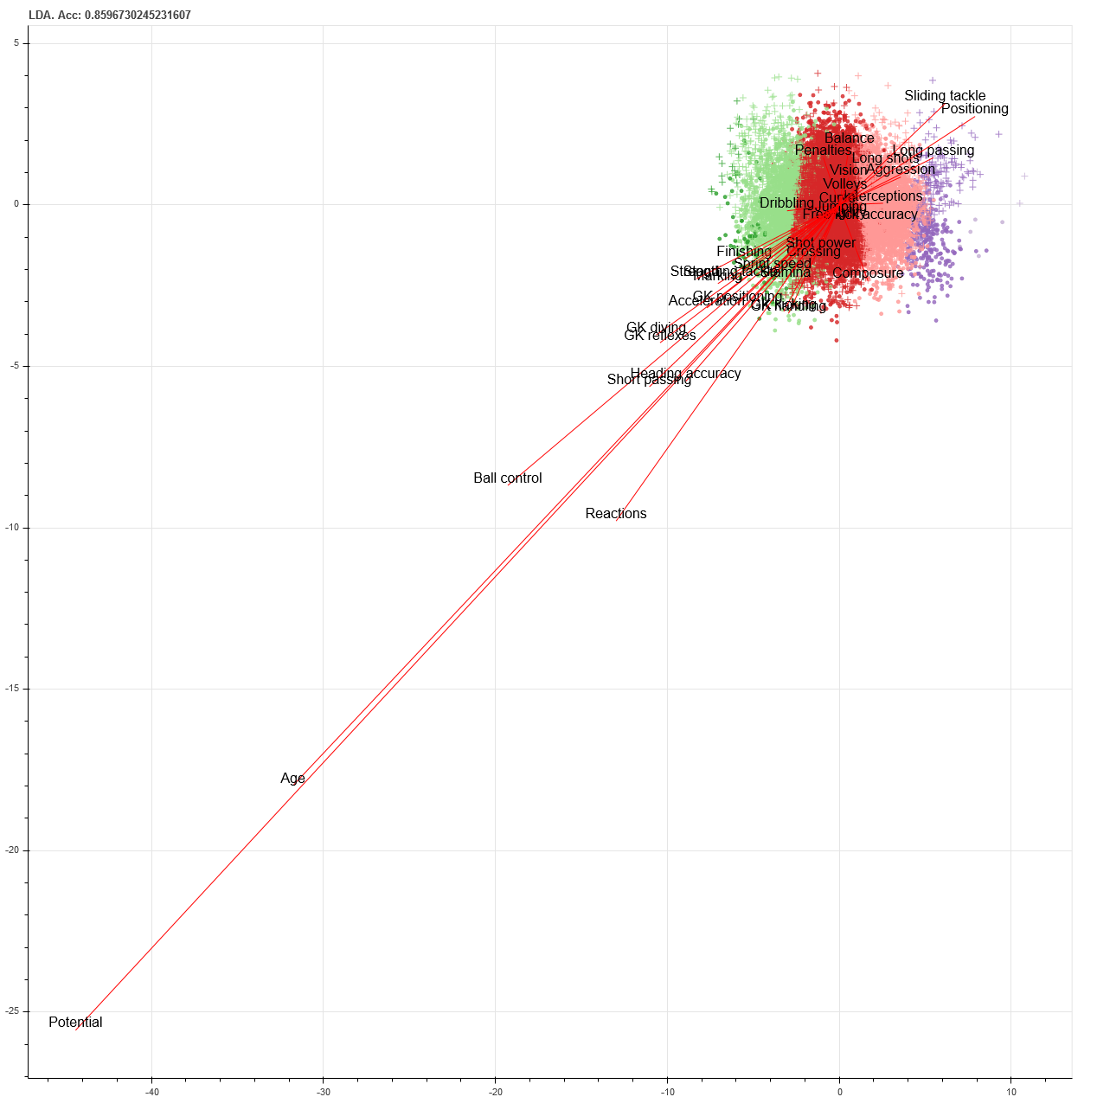
Métodos lineales
PCA. Busca la proyección que maximiza la varianza en los datos.
Random. Genera una proyección lineal similar a PCA pero con ejes aleatorios.
LDA. Generalización del discriminante de Fisher. Busca una combinación lineal que separa las clases.

Slide 11
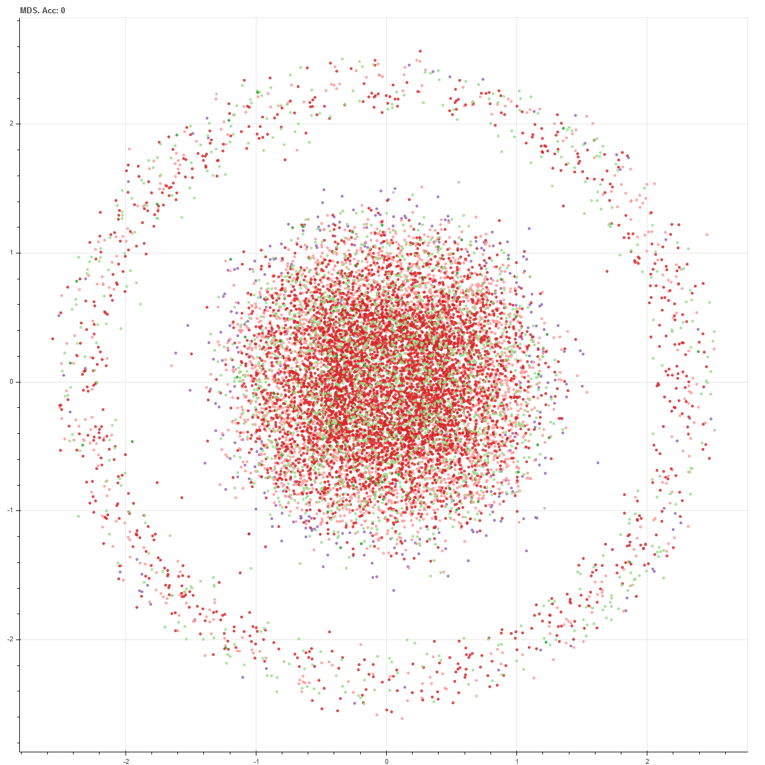
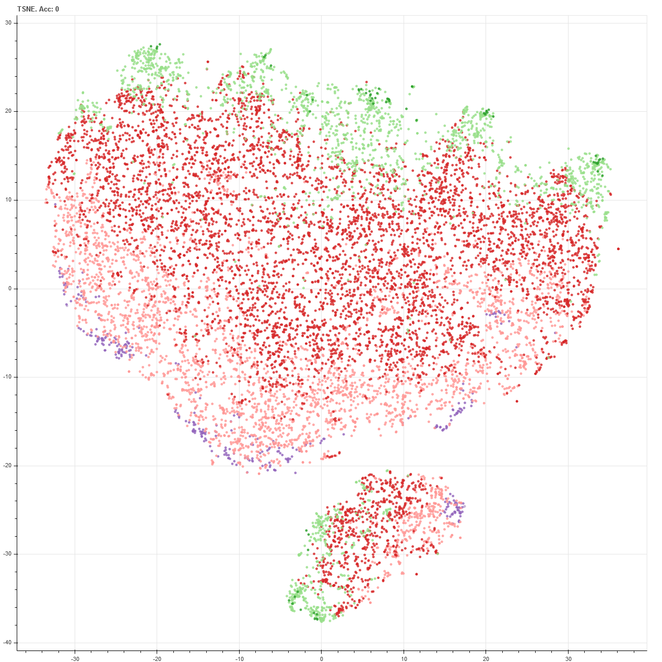
Métodos no lineales
MDS. Busca las dimensiones subyacentes bajo los datos usando la matriz de distancias y reconstruyendo en el espacio objetivo.
T-SNE. Construye un espacio objetivo en el que los puntos cercanos en el espacio original siguen estando próximos.

Slide 12
Surtido Retail
Conjunto de datos que contiene información del surtido de una cadena de retail y su representación en Word2Vec.
Word2Vec es un método de generación de embeddings para representar textos. Se utiliza principalmente en NLP.
¿Cómo se representa cada sector?
SECTORES
Producto de Gran Consumo (PGC)
Producto Fresco Tradicional (PFT)
Bazar
Electro
Textil
Gasolinera

Slide 13
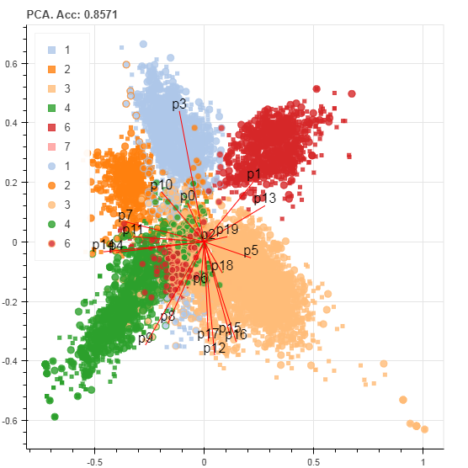
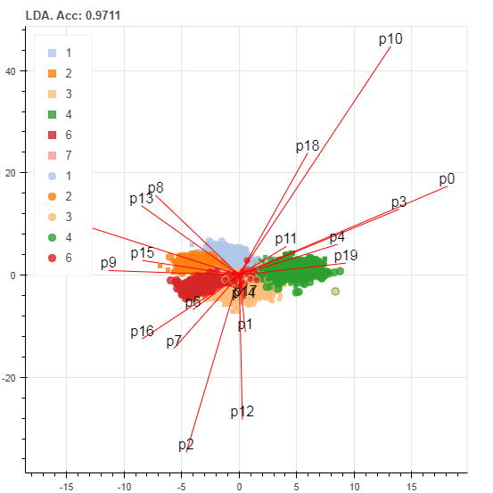
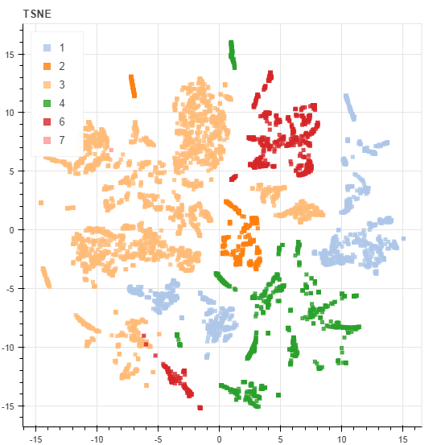
Surtido Retail
Se observa en PCA y LDA que existe un solape entre sectores.
En T-SNE se observa que hay clusters muy separados que pertenecen al mismo sector.
Artículos con nombre similar en distintos sectores.

Slide 14
Trabajo futuro
Mejorar la UX.
Introducir nuevos métodos de reducción de dimensionalidad.
Implementar clasificadores no lineales.
Permitir el guardado de los modelos de clasificación creados.
Encapsular en docker.

Slide 15
MUCHAS GRACIAS
https://github.com/flagroth/Feature-Visualizer

